Slide 1
从快照到动力学
动态最优传输的非平衡、结构化与多尺度推广
应骏达
北京大学 北京国际数学研究中心
01 / 14

Slide 2
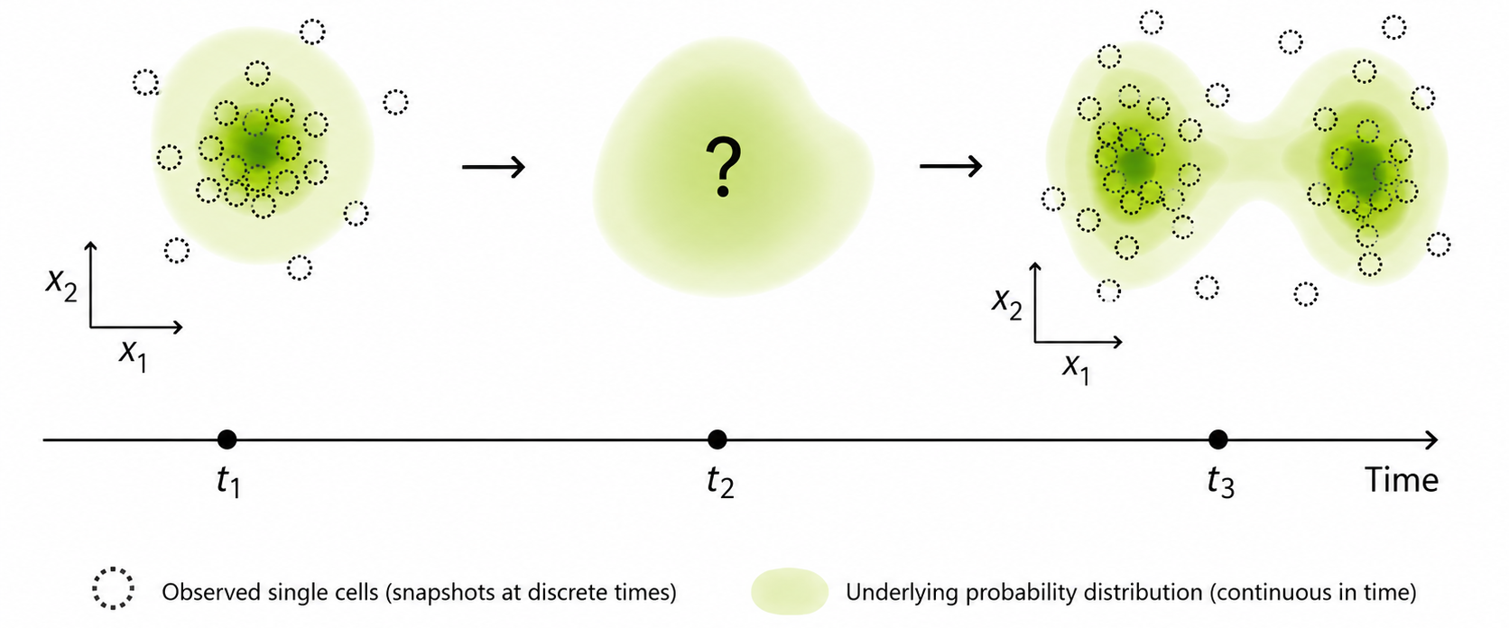
研究问题：单细胞动力学建模
生物学背景
测量细胞内基因表达量，将单细胞表示成高维向量。其中测量会杀死细胞
观测：不同时间点的非配对快照
目标：推断连续时间动力学
方法：依照最小作用量原则，利用最优传输恢复满足观测的动力学中最节省能量的那一个。
推广：非平衡动力学、相互作用动力学、多尺度动力学
03 / 14

Slide 3
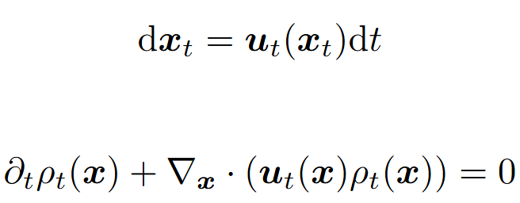
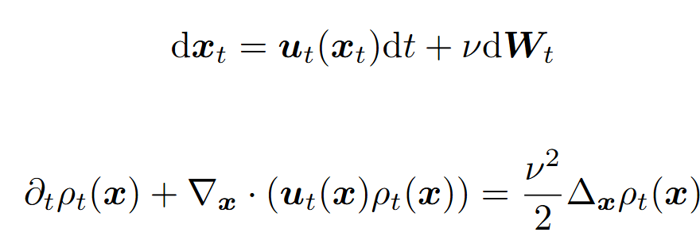
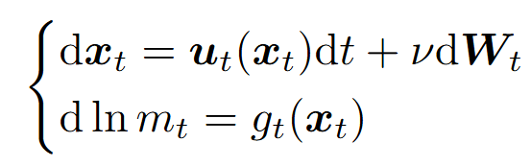
动力学建模：带权粒子
个体动力学（粒子）
群体动力学（测度）
ODE
Continuity equation
SDE
Fokker-Planck equation
Fokker-Planck equation with source
Weighted SDE
04 / 14

Slide 4
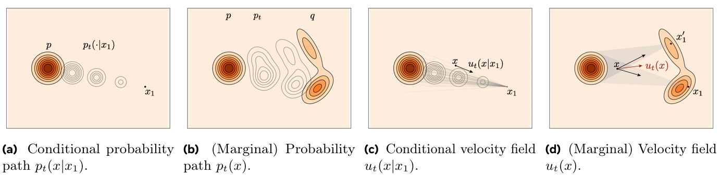
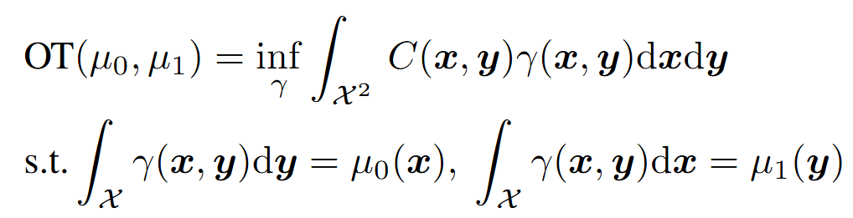
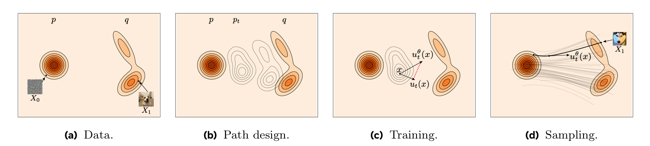
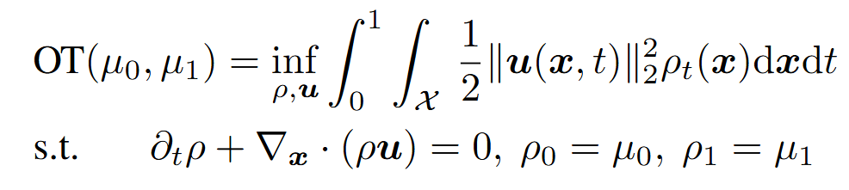
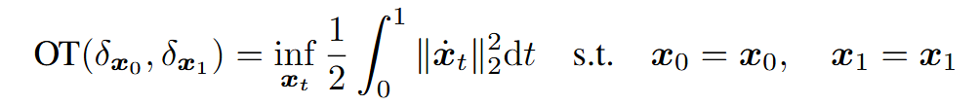
动力学建模：最优传输
静态形式（Kantorovich）
动态形式（Benamou, Brenier）
范式：动力学 = 静态传输耦合/coupling + 条件路径/travelling Dirac
Y. Lipman et. al, Flow Matching Guide and Code
通过流匹配/flow matching实现
质量运输计划
质量运输实现
05 / 14

Slide 5
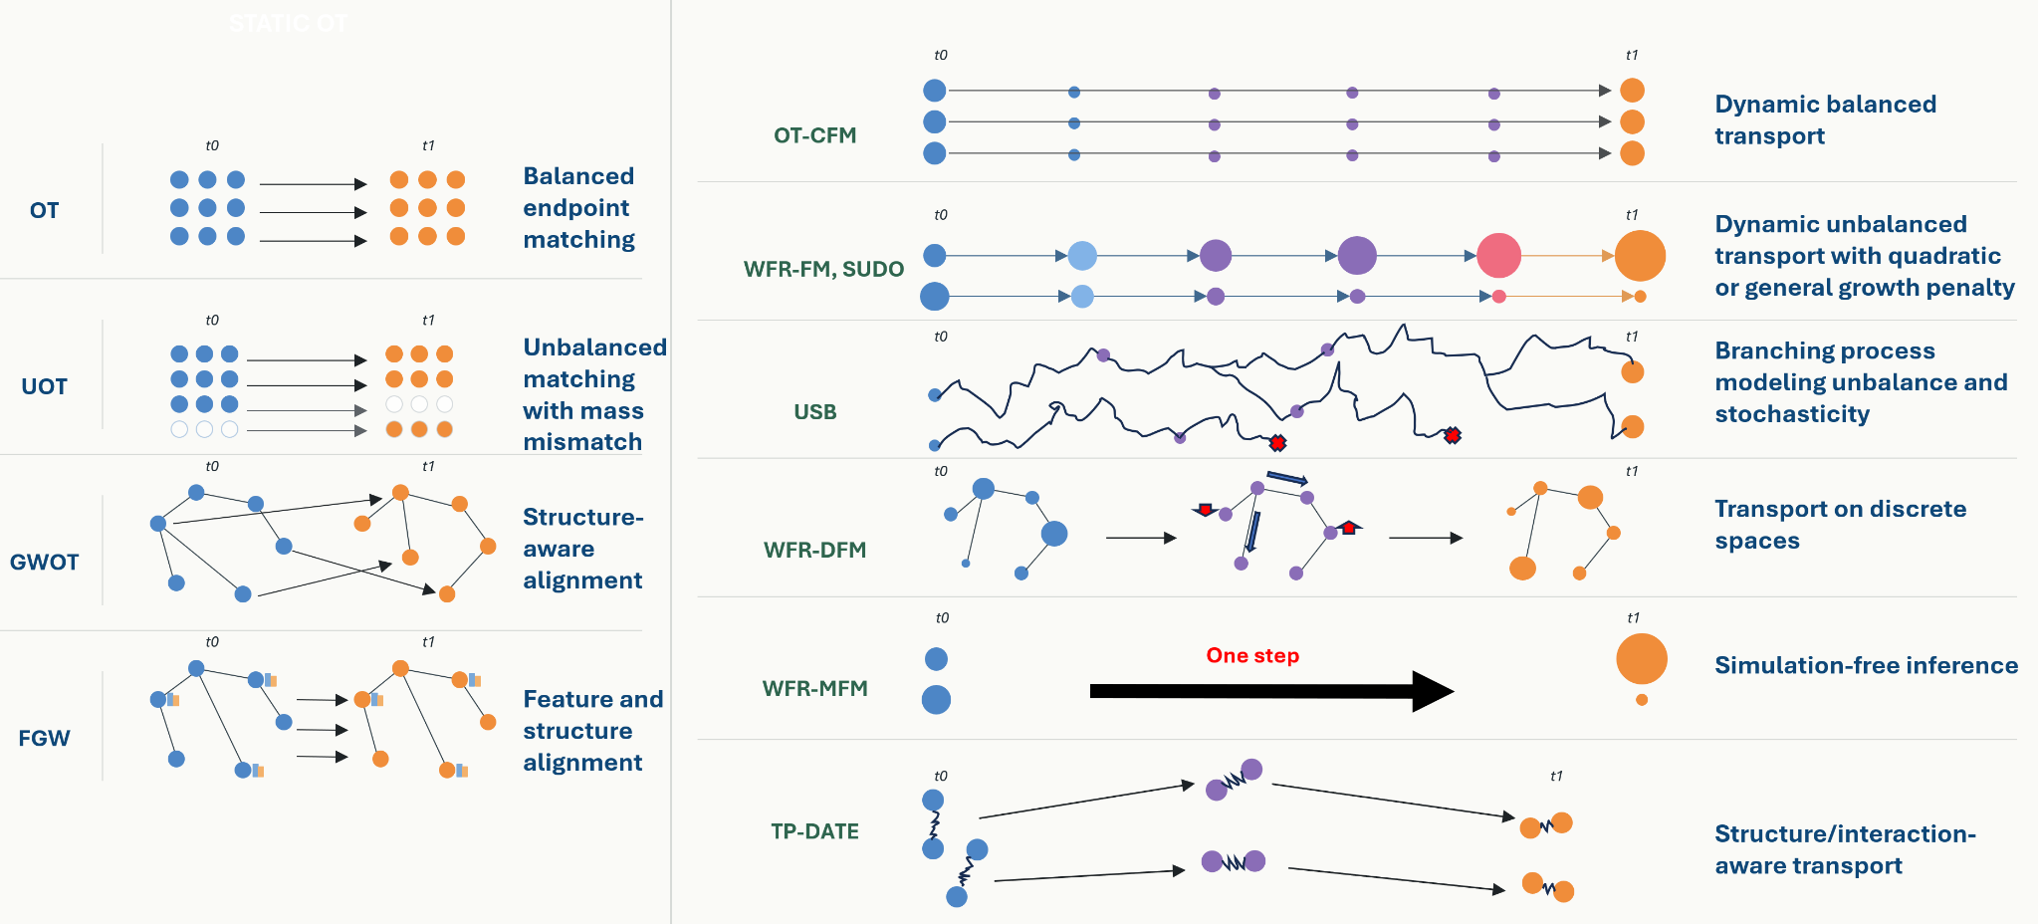
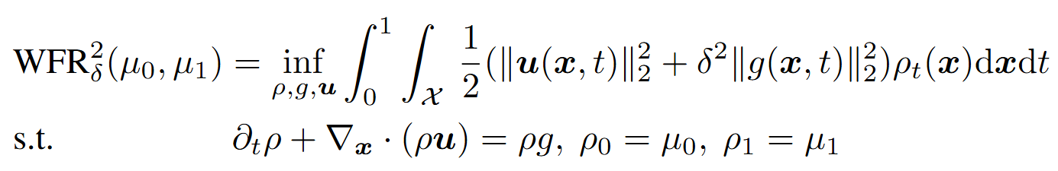
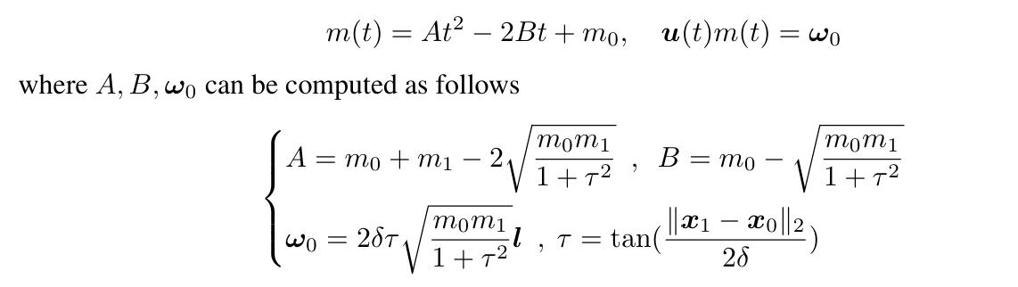
1.非平衡动力学：Wasserstein-Fisher-Rao
利用非平衡最优传输同时建模细胞状态变化与增殖凋亡
二次增长惩罚
首次提出了非平衡流匹配算法
求解了WFR测地线
条件路径和传输代价有解析式
Q. Peng et. al, WFR-FM: Simulation-free Dynamic Unbalanced Optimal Transport
06 / 14

Slide 6
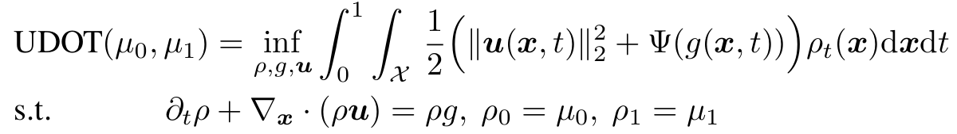
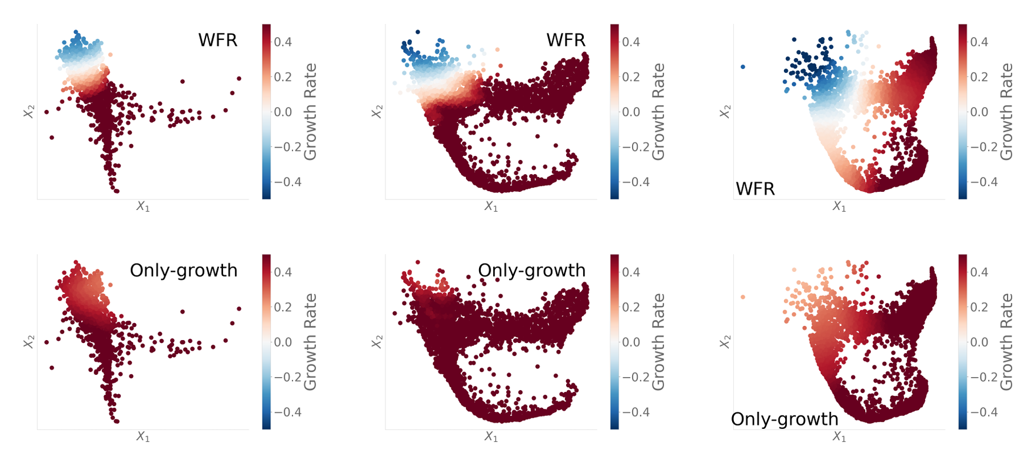
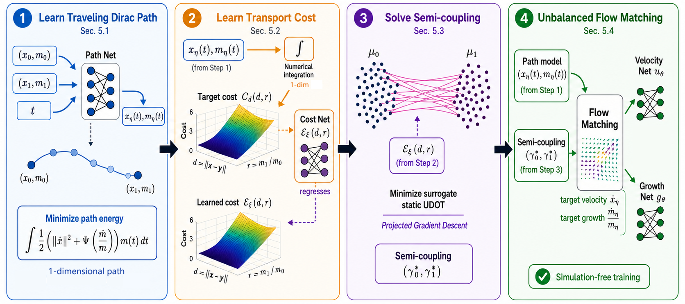
1.非平衡动力学：一般非平衡最优传输
允许一般凸增长惩罚
WFR-FM的全流程数值实现
不需要条件路径和传输代价有封闭形式
J. Ying et. al, Simulation-free Unbalanced Dynamic Optimal Transport with General Growth Penalty
07 / 14

Slide 7
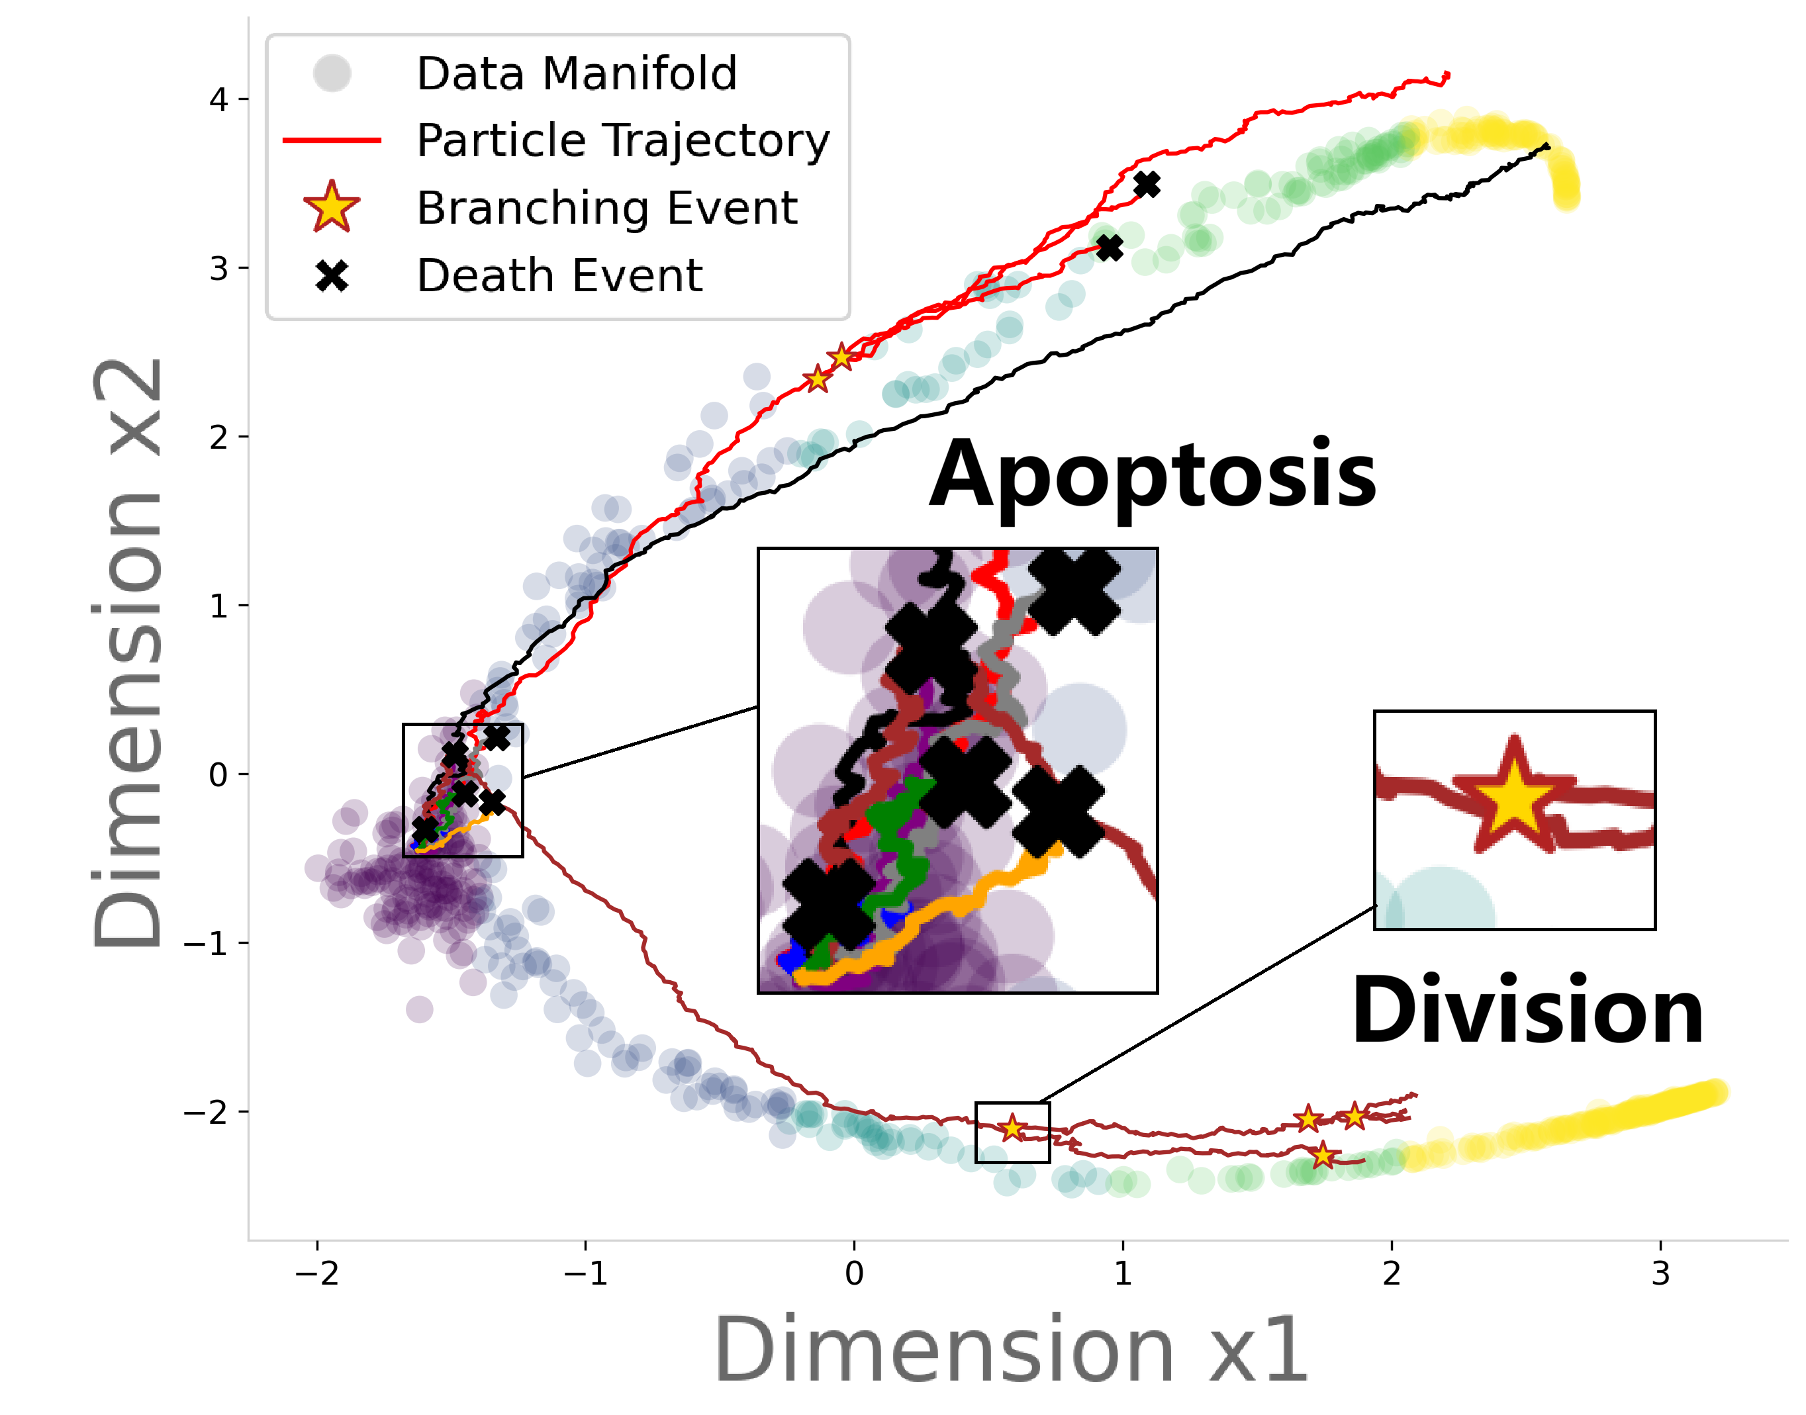
1.非平衡动力学：随机噪声与离散生灭
在单细胞尺度建模分裂与凋亡
引入分支随机过程
轨迹加入随机性
质量建模从粒子权重变成粒子数目
同时建模生物过程中的噪声和离散生灭
J. Ying et. al, Beyond Continuity: Simulation-free Reconstruction of Discrete Branching Dynamics from Single-cell Snapshots
08 / 14

Slide 8
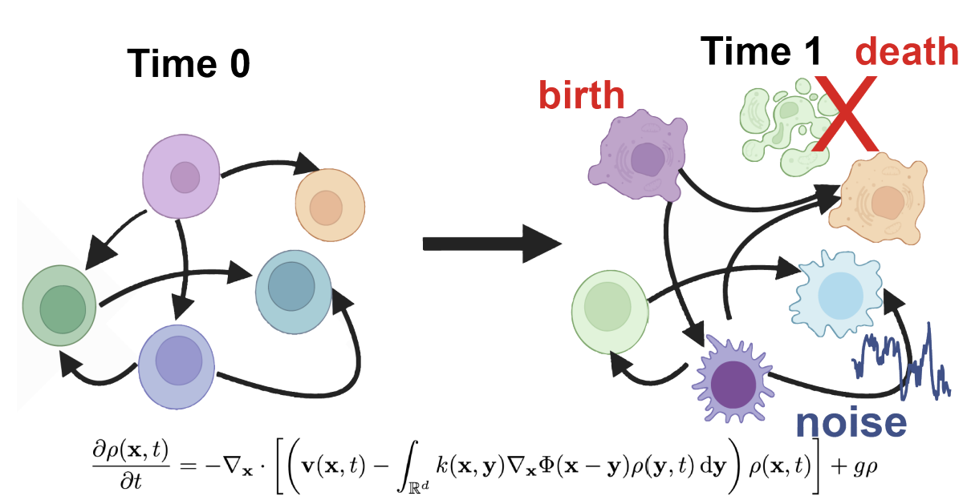
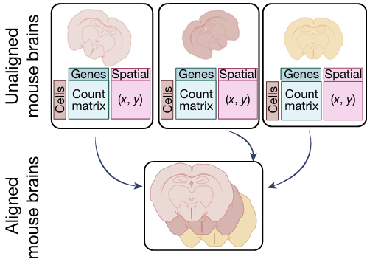
2.相互作用动力学：生物背景
细胞间相互作用
平均场动力学
空间结构对齐
Gromov-Wasserstein OT
Z. Zhang et. al, Modeling Cell Dynamics and Interactions with Unbalanced Mean Field Schrödinger Bridge.
Klein et. al, Mapping cells through time and space with moscot
09 / 14

Slide 9
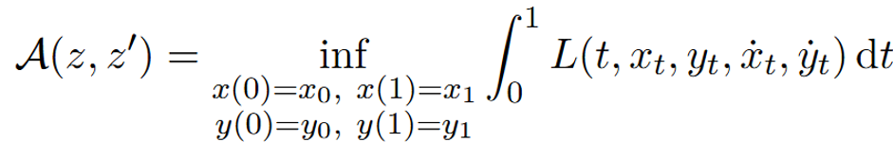

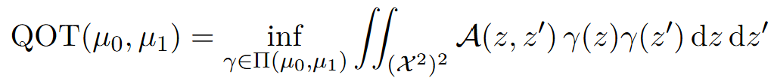

2.相互作用动力学：二次型最优传输动态化
从双粒子路径作用量构造二次型最优传输动态化
提出Travelling pair flow matching，实现允许条件路径交互的流匹配框架
双粒子化允许利用flow matching学习非局部动力学
10 / 14

Slide 10
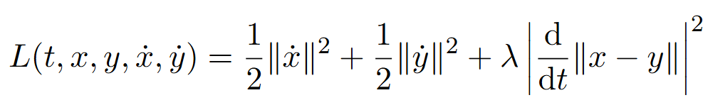
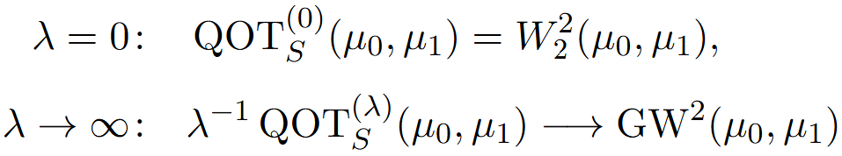
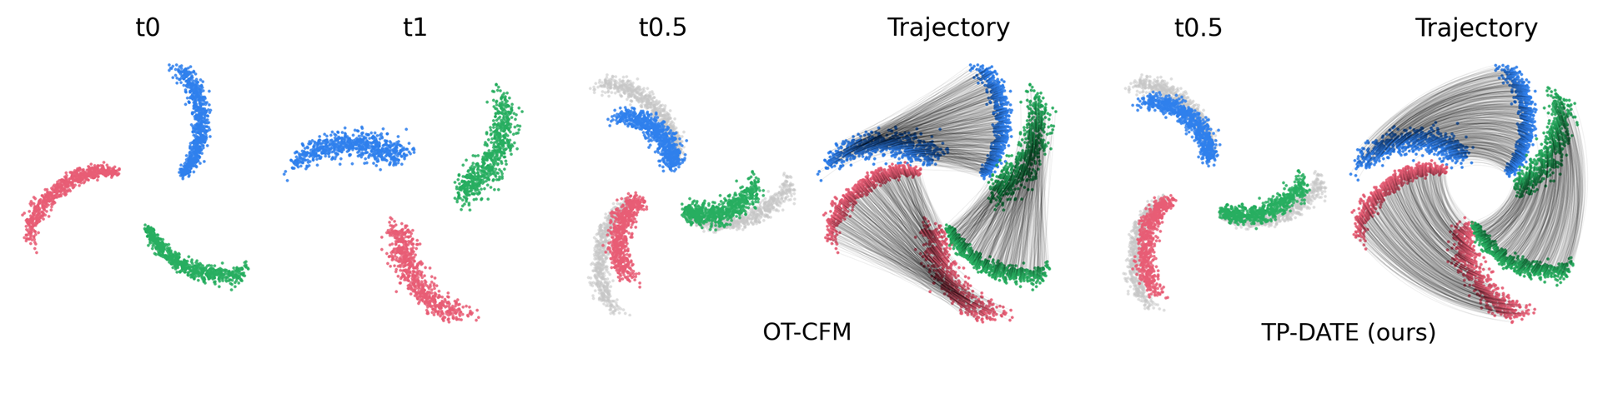
2.相互作用动力学：GW-OT动态化
经典OT动能项
局部结构缓慢变化
J. Ying et. al, Dynamic Generalized Gromov-Wasserstein Optimal Transport

Slide 11
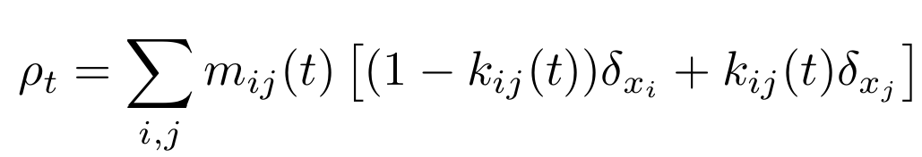
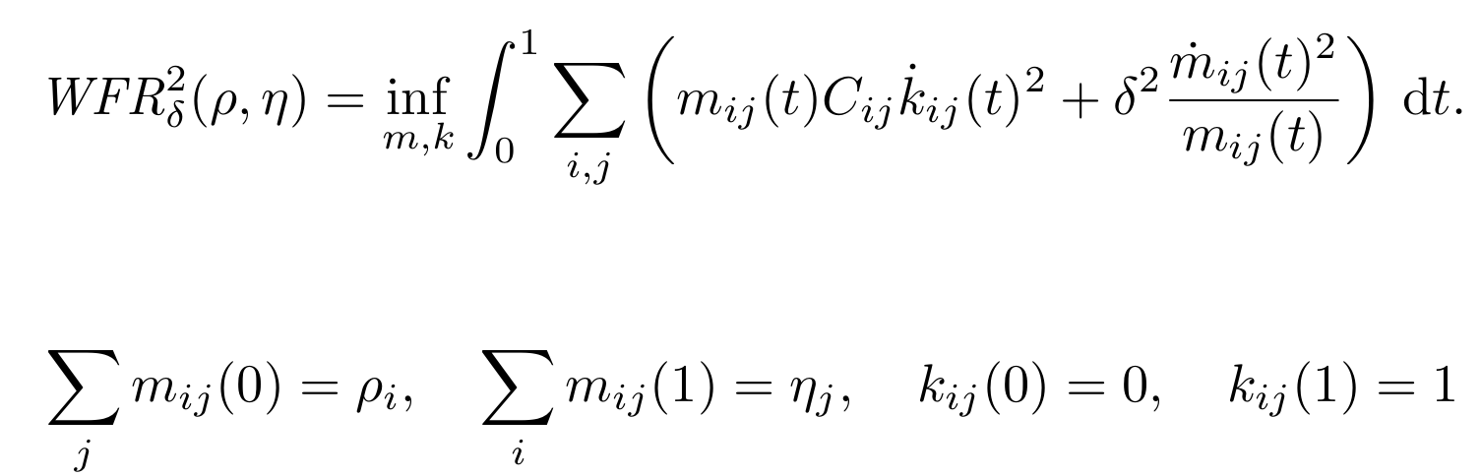
3.多尺度动力学：离散空间WFR
在更粗的细胞状态尺度建模状态转移与增殖凋亡
提出非平衡离散流匹配
高效处理大规模数据
基于离散流匹配的条件路径设计，给出一种具有解析解的离散空间动态WFR框架
动力学在不同粒度类型标注下稳定
J. Ying et. al, Wasserstein-Fisher-Rao Reconstruction of Discrete Space Population Dynamics
11 / 14

Slide 12
动态最优传输的非平衡、结构化、多尺度推广
t0
t1
t0
t1
平衡静态最优传输
平衡动态最优传输
OT
OT-CFM
t0
t1
非平衡动态最优传输
t0
t1
WFR-FM, SUDO
非平衡静态最优传输
UOT
t0
t1
分支薛定谔桥
t0
t1
USB
二次型静态最优传输
GWOT
t0
t1
离散空间最优传输
WFR-DFM
t0
t1
二次型静态最优传输
t0
t1
FGWOT
TP-DATE
动态二次型最优传输
12 / 14

Slide 13
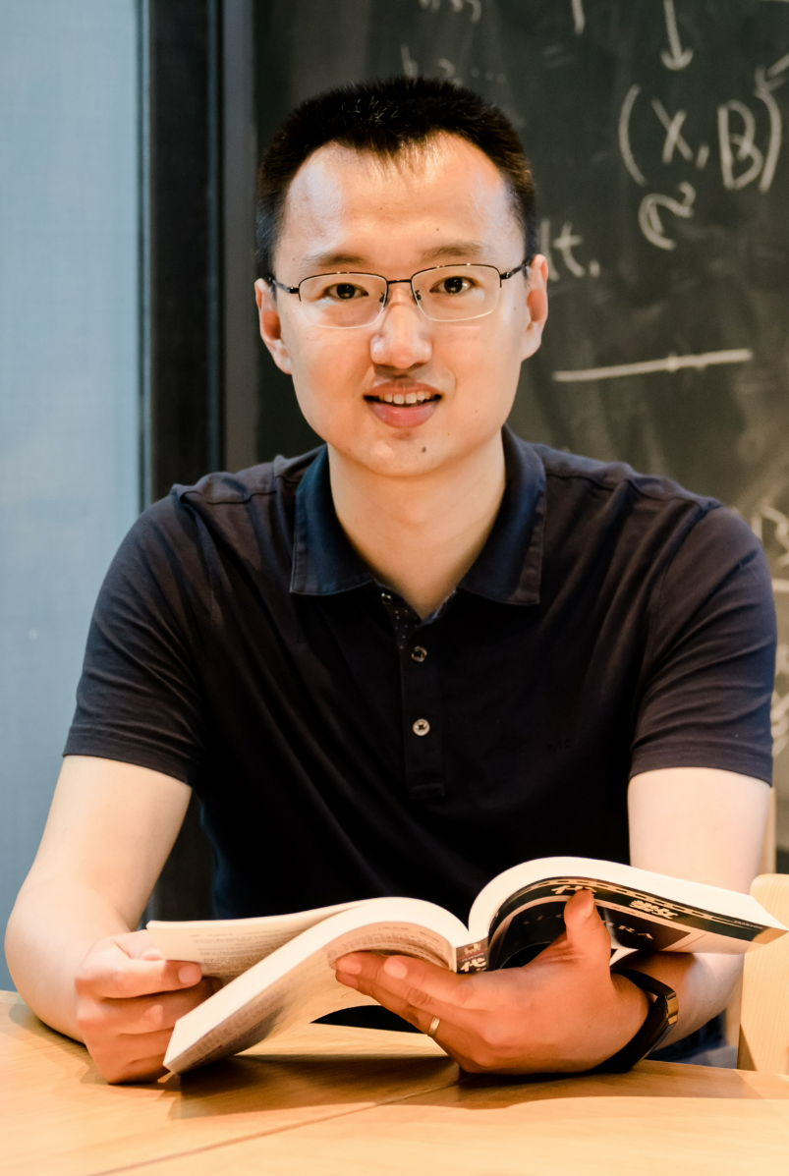
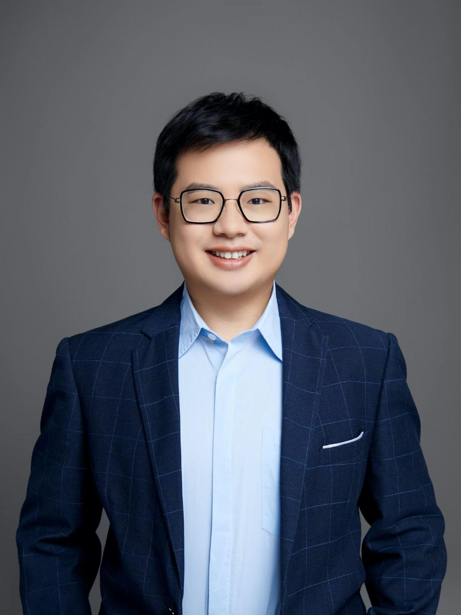
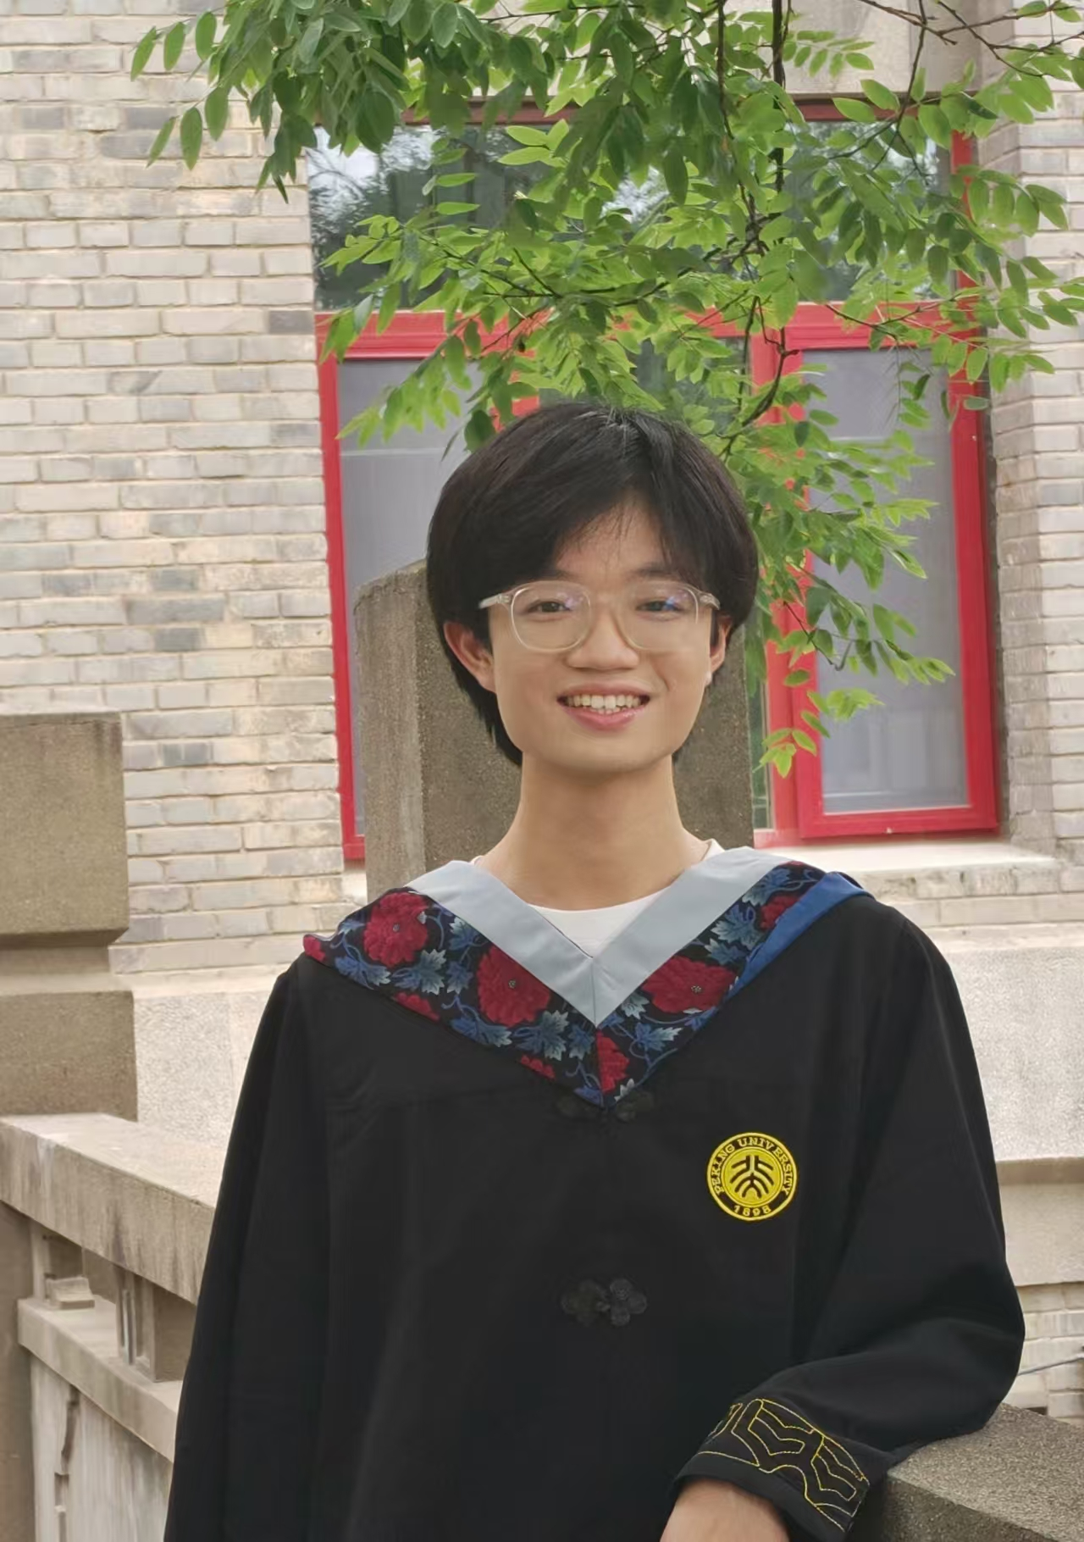
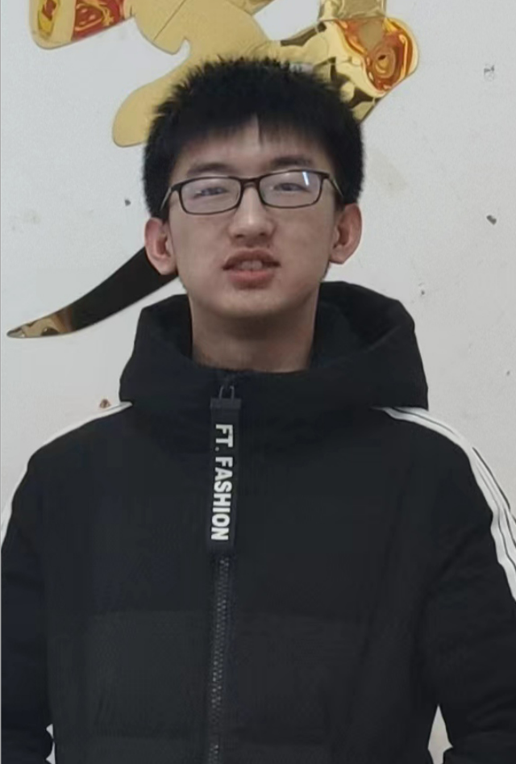
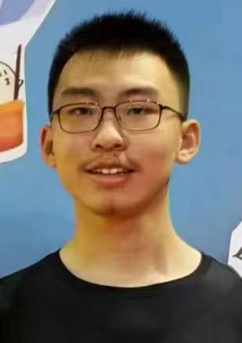
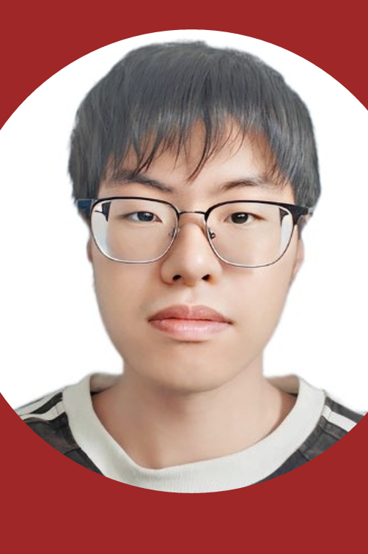
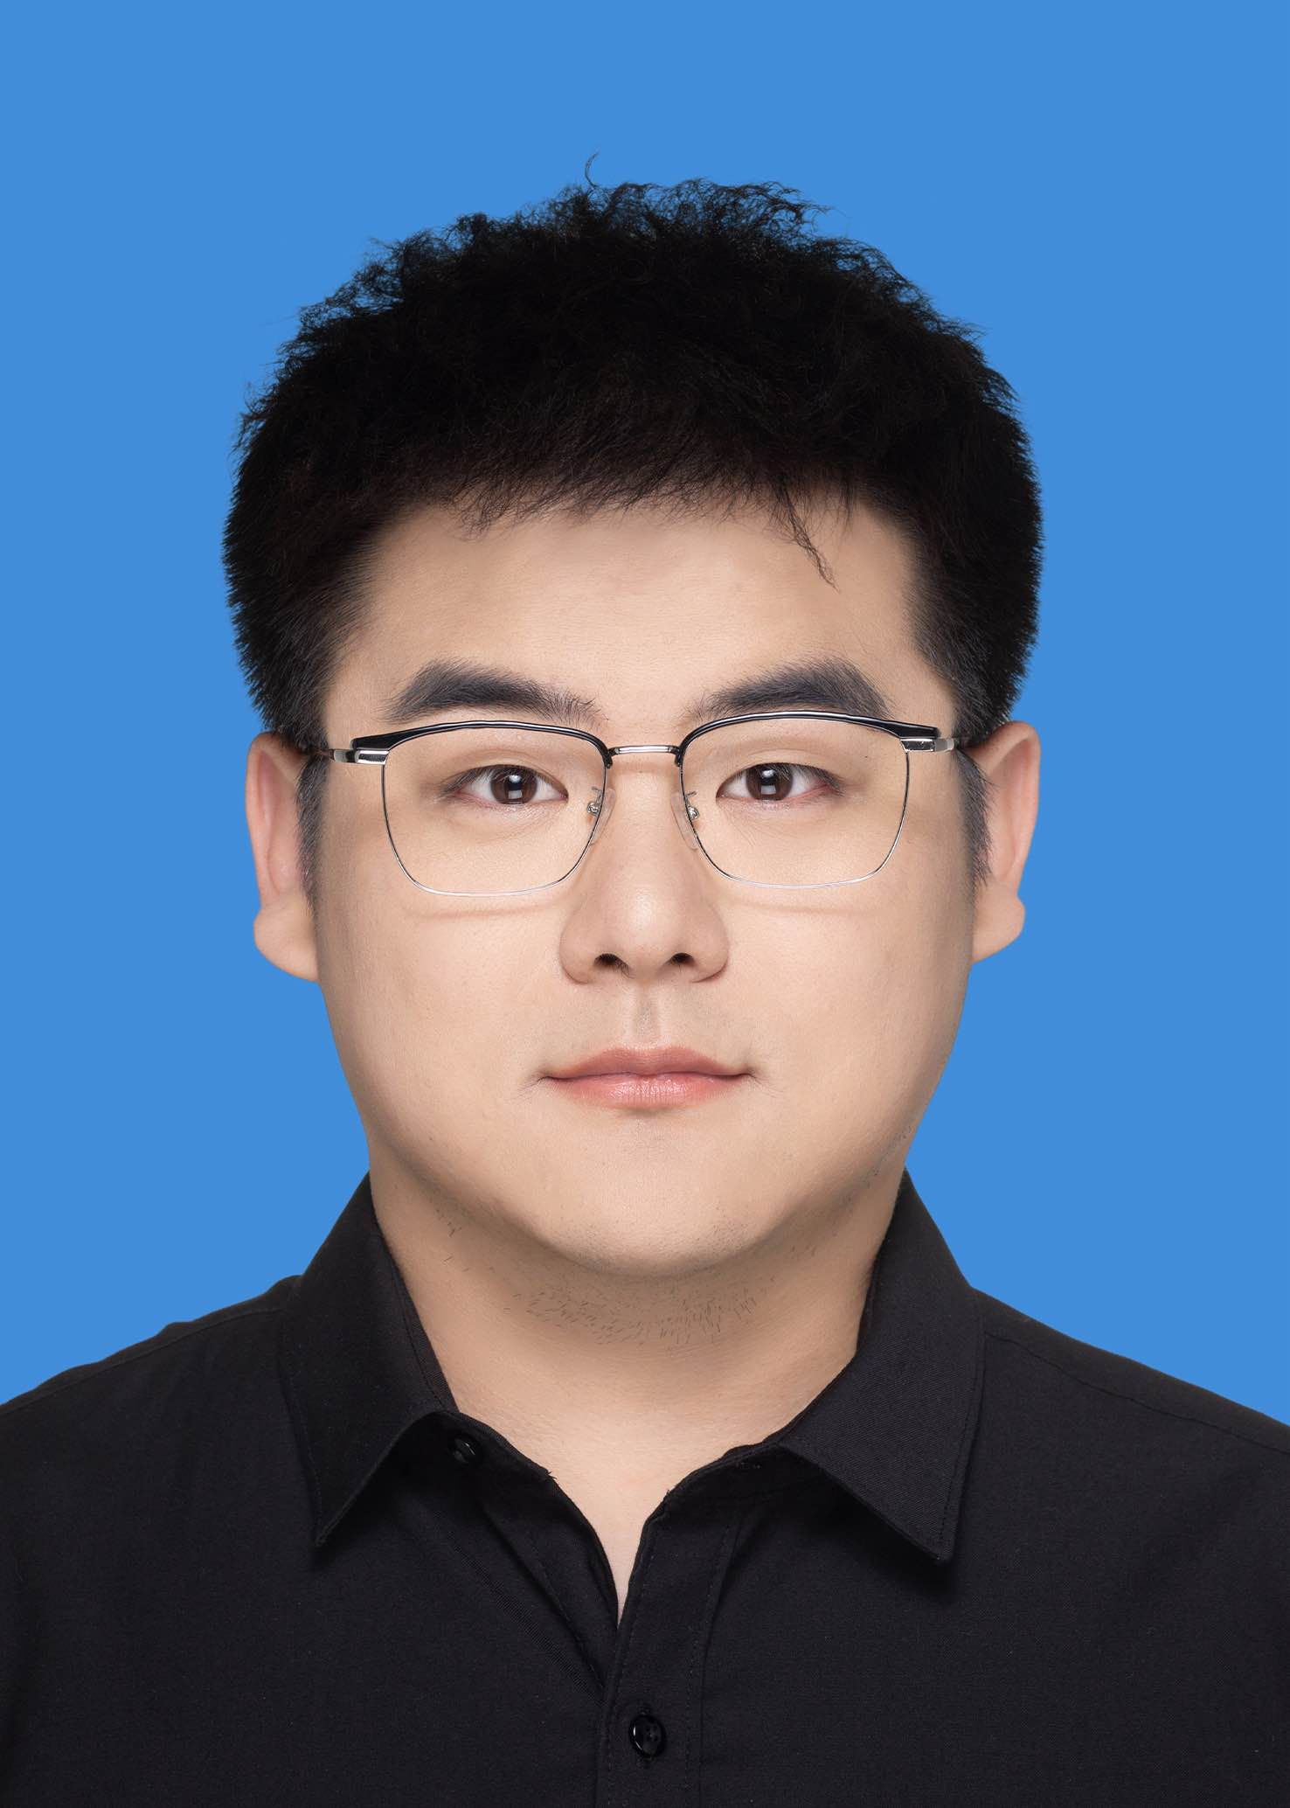
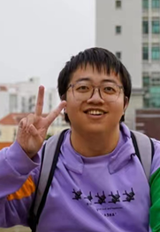
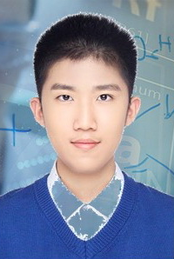
张磊
周沛劼
曾志炜
王宇轩
杨博文
孙宇皓
王欣宇
彭强威
王子涵

